Slide 1
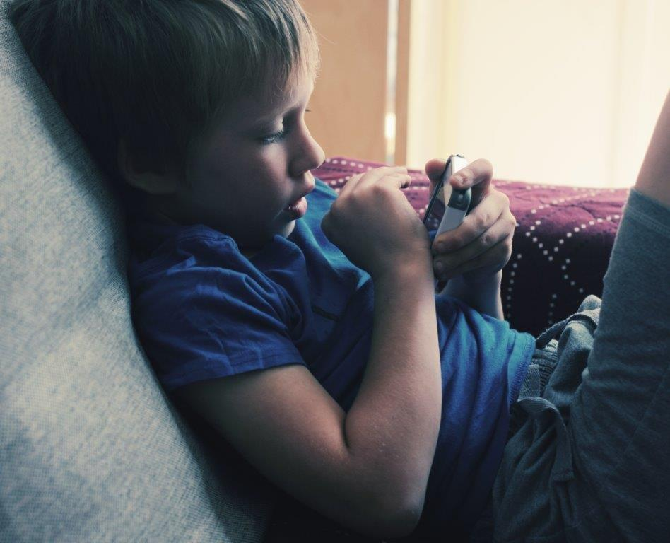
Wpływ urządzeń elektronicznych na rozwój mózgu dziecka
Opracowała
Żanna Kuźmicka

Slide 2
Ponad 40% rocznych i dwuletnich dzieci w Polsce korzysta z tabletów lub smartfonów, wśród nich niemal co trzecie korzysta z urządzeń mobilnych codziennie lub prawie codziennie – to jedne z wyników badania przeprowadzonego w 2015 roku przez Millward Brown Poland dla Fundacji Dajemy Dzieciom Siłę. Jaki wpływ na rozwój mózgu ma kontakt z nowymi technologiami? Naukowcy biją na alarm i mówią o cyfrowej demencji. Czy warto się tym martwić?
To prawda, wysokie technologie mają ogromny wpływ na rozwój sfery fizycznej, intelektualnej i emocjonalnej dziecka. Ale z całą pewnością nie jest to wpływ
korzystny
Neurobiolodzy ostrzegają: dzieci urodzone w epoce wysokich technologii (od końca lat dziewięćdziesiątych XX w.) w odmienny sposób kształtują swoje relacje ze światem, z ludźmi i z językiem.

Slide 3
Nowe technologie – symbol naszych czasów
Nowe technologie są symbolem naszych czasów. Dynamicznie się rozwijają, dając nam coraz więcej możliwości, co skłania nas do częstego z nich korzystania. Wiele osób nie wyobraża sobie życia bez komputera, a brak smartfonu w torbie czy kieszeni po wyjściu do pracy powoduje niepokój. To doświadczenie osób dorosłych. A co z dziećmi? One urodziły się w świecie nowych technologii. To ich naturalne środowisko. Można zaryzykować stwierdzenie, że pierwszy kontakt z mediami cyfrowymi mają w zasadzie zaraz po urodzeniu. Coraz częściej obserwuje się, że już kilkuletnie dzieci borykają się z problemem nadużywania sieci. Rodzice udostępniają im telefony lub tablety, co pozwala dorosłym zająć się innymi sprawami. Kiedy powtarza się to codziennie, może się stać nawykiem. Brak równowagi między czasem offline i online jest istotną sprawą.

Slide 4
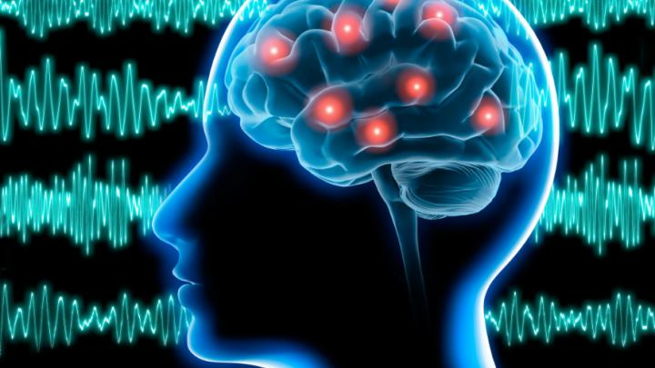
Rozwój mózgu
Mózg dziecka stale się rozwija. Praktycznie do około 23. roku życia jest w ciągłym “remoncie” — poszczególne jego części rozwijają się w swoim czasie. Kora mózgowa dziecka w wieku przedszkolnym jest na początkowym etapie rozwoju.
Stanowi najbardziej zewnętrzną warstwę mózgu, złożoną z płatów i pofałdowaną. Kora mózgu odpowiada za aktywność umysłową, taką jak uczenie, inteligencja czy pamięć. Steruje ruchami świadomymi, które kierują mięśniami szkieletowymi. Kora mózgowa odpowiada także za percepcję czuciową, jak dotyk, słuch, zapach i smak.

Slide 5
Co za tym idzie funkcje rozróżniania świata rzeczywistego od wirtualnego, decyzyjność czy obiektywna ocena sytuacji, są u dzieci nierozwinięte lub bardzo słabe.
To stanowi jedynie uzasadnienie, dlaczego nie można całkowicie liczyć na odpowiedzialność, rozsądek czy obiektywną ocenę u dzieci. Bazując na teorii rozwoju kory mózgowej możemy założyć, że dziecko nie odłoży samo z siebie tabletu czy nie rozpozna strzelaniny w grze jako czegoś nierealnego czy niebezpiecznego.
Mózg człowieka jest bardzo plastycznym organem. Przez całe życie podlega ciągłym zmianom na poziomie komórek nerwowych i połączeń neuronalnych. Przy czym w pierwszych latach życia mózg człowieka rozwija się najintensywniej. Do tego rozwoju dziecko potrzebuje doświadczania świata wszystkimi zmysłami – musi go zobaczyć, poczuć, usłyszeć, dotknąć, posmakować. Ograniczenie pola działania dziecka i rodzaju bodźców może mieć negatywny wpływ na rozwój struktur neuronowych mózgu. Mózg dziecka potrzebuje również intensywnych relacji z innymi osobami. Ani telewizja, ani komputery nie zastąpią kontaktów z opiekunami czy innymi dziećmi, wspólnej zabawy, wspólnego czytania książek i innych doświadczeń, dzięki którym dzieci uczą się otaczającego je świata.
Niemowlęta uspokajają się, patrząc na ekran telewizora lub komputera, ponieważ zgodnie z ich etapem rozwojowym - śledzą ruch przedmiotu. Niestety, akt poznania nie dokonuje się w pełnym wymiarze, bo przedmioty z telewizora są poza rzeczywistym zasięgiem dziecka, a więc nie da się ich dotknąć (rękami, ustami, językiem) czyli użyć zmysłow.

Slide 6
Obraz, który porusza się na płaskim ekranie odbiornika, buduje w umyśle małego dziecka fałszywe ścieżki poznawania świata.
Płaskie obrazy nie tworzą reprezentacji przedmiotów istniejących w rzeczywistości, bo uniemożliwiają dostrzeżenie przez dziecko głębi. To z kolei w znacznym stopniu utrudnia rozwój manipulacji specyficznej, co ma znaczący wpływ na późniejszą naukę pisania.

Slide 7
Badania prowadzone w Katedrze Logopedii i Zaburzeń Rozwoju jednoznacznie wskazały, że dzieci w okresie niemowlęcym poddane stymulacji wysokimi technologiami, przejawiają wiele niepokojących zachowań, które wskazują na:
- zwolnienie przebiegu rozwoju intelektualnego
- opóźnienia lub brak nabywania systemu językowego
- opóźnienie rozwoju zabawy i kształtowania się umiejętności społecznych
- obniżoną sprawność motoryczną
U niemowląt od 4. do 12. miesiąca życia można dostrzec następujące niepokojące zachowania:
- brak koncentracji na twarzy dorosłego
- brak uśmiechu na widok znanej osoby
- brak gaworzenia
- brak wsłuchiwania się w głos dorosłego
- brak gestów społecznych
- spowolniony rozwój dużej i małej motoryki

Slide 8
Z badań przeprowadzonych przez prof. Jagodę Cieszyńską wynika, że u niemowląt wzbudzenie zainteresowania nową zabawką powoduje intensywne ruchy nóg, obręczy barkowej, głowy i oczu. Natomiast podczas śledzenia obrazu telewizyjnego dziecko jest całkowicie nieruchome, przestaje także reagować na głos rodziców.
Małe dzieci oglądające telewizję od kilkudziesięciu minut do kilku godzin dziennie charakteryzują się:
- stanem ciągłego rozkojarzenia, rozproszenia uwagi
- sporadycznymi reakcjami na własne imię
- opóźnieniem lub całkowitym brakiem rozwoju mowy
- niechęcią do słuchania czytanych tekstów lub oglądania obrazków statycznych (np. ilustracji w książeczkach)
- brakiem wspólnego pola uwagi
- brakiem gestu wskazywania palcem

Slide 9
Z czasem zaburzenia dzieci narażonych na stymulację wysokimi technologiami pogłębiają się. U dzieci tych zaobserwować można:
- trudności lub całkowity brak rozumienia poleceń
- komunikowanie się za pomocą krzyku lub płaczu
- brak zainteresowania książkami, obrazkami statycznymi
- brak respektowania reguł społecznych
- trudności w kontaktach w grupie rówieśniczej
- niepełne rozumienie języka
- zaburzenia koncentracji, nerwowość, nadpobudliwość, agresywność –i brak kontroli nad negatywnymi emocjami
- przemęczenie związane z szybko zmieniającymi się i migoczącymi obrazami
- zaburzenia snu (płacz, krzyk)
- zaburzenia odżywiania

Slide 10
Funkcjonowanie mózgu a nowe technologie
Badania potwierdzają, że intensywna ekspozycja na urządzenia ekranowe szkodzi szarym komórkom i osłabia sprawność umysłową. Zwracają też uwagę na zależność między intensywnym korzystaniem z mediów cyfrowych a zmniejszeniem wydajności mózgu, choćby w obszarze pamięci krótkotrwałej. Nie musimy zapamiętywać dat czy, numerów telefonów – teraz robią to za nas urządzenia. Mózg rozleniwia się więc w tym obszarze i dostosowuje swoje funkcjonowanie do rozwiązań, które mu proponujemy.[1] Z jednej strony nadmiar bodźców sprawia, że pojawiają się trudności w skupieniu uwagi i koncentracji, a z drugiej jakość dostarczanych bodźców nie stymuluje mózgu w taki sposób, żeby można było mówić o jego zrównoważonym rozwoju. Osoby, które nadużywają sieci, mają często nadmiernie rozwiniętą w porównaniu do prawej lewą półkulę mózgu. Jaki ma to wpływ na nasze zdolności? Lewa półkula jest odpowiedzialna za myślenie analityczne, czynności logiczne i racjonalne, a prawa – za działania kreatywne-: muzyczne, artystyczne, symboliczne. Naukowcy nie pozostawiają złudzeń również co do tego, że nadmierne korzystanie z sieci może mieć wpływ na niedostateczny rozwój emocjonalny.

Slide 11
Media, zwłaszcza wizualne, przez nadmierną stymulację prawej półkuli mózgu, zwalniają lub nawet hamują rozwój lewej półkuli, która odpowiedzialna jest za uczenie się języka mówionego i pisanego. Jednocześnie zwiększone wydzielanie się dopaminy podczas gier komputerowych prowadzi do uzależnienia, a w przypadku niektórych diagnozowanych małych dzieci, poddanych nadmiernej stymulacji zaawansowanymi technologiami, mówi się nawet o tzw. „autyzmie telewizyjnym”.

Slide 12

Umysł małego dziecka narażony na kontakt z nowoczesnymi technologiami koncentruje się na nowych, związanych z nimi zadaniach, a tym samym odsuwa od podstawowych umiejętności społecznych, takich jak: nawiązywanie i utrzymywanie relacji z innymi ludźmi, odczytywanie wyrazu twarzy, rozpoznawanie emocji, wykazywanie empatii czy wspólne spędzanie czasu i tworzenie bliskich więzi.
Zamiast narażać dzieci na zgubne skutki nadmiernej stymulacji wysokimi technologiami, sugerujemy, by zachęcać je do spontanicznej zabawy - w pojedynkę lub z innymi dziećmi - dzięki której stale będą rozwijać swoją wyobraźnię i kreatywność.

Slide 13
Urządzenia cyfrowe a pobudzenie
Pojawiają się badania sugerujące, że ciągłe bombardowanie młodych obrazami sprawia, że oni sami mają ciągłą potrzebę odbierania nowych bodźców. Doprowadza to do stanu, gdzie dziecku trudno jest usiedzieć w miejscu w ciszy. Bez wykonywania żadnych czynności. Rodzice często mylą to z ADHD. Podczas gdy, jest to nierzadko efekt nadużywania urządzeń cyfrowych.

Slide 14
Urządzenia cyfrowe a regulacja emocji
Istotne jest też radzenie sobie z emocjami. Zdolność dzieci do poruszania palcem po ekranie i uzyskiwanie w ten sposób adekwatnych do oczekiwań efektów, uczy dzieci dostawania „tego, czego chcą, w krótkim czasie”. W psychologii mówi się o zjawisku natychmiastowej gratyfikacji. W praktyce może objawiać się to tym, że dziecko staje się niecierpliwe. Ciężko mu przetworzyć scenariusz, w którym nie dostaje tego czego oczekiwało (przecież ruch palcem na tablecie, zawsze łączy się z oczekiwanym rezultatem). Warto wspomnieć również o zjawisku powstawania nieprawidłowych sposobów reagowania na różnorodne stresory. Ma to miejsce wtedy, kiedy dzieci w pierwszych latach życia nie dostają wsparcia w radzeniu sobie z intensywnymi uczuciami i przeżyciami. Przykładowo zostają bez obecności rodziców podczas doświadczania obciążającej psychicznie sceny na ekranie (np. w grze komputerowej czy internetowym filmiku). Badania również pokazują, że pochłonięcie grami komputerowymi/internetowymi potrafi być sposobem regulacji emocjonalnej, w której dzieci wypierają lub unikają negatywnych emocji poprzez uczestnictwo w świecie wirtualnym.

Slide 15
Urządzenia cyfrowe, a zdolność kreatywnego myślenia
Wychowując dzieci, z reguły zależy nam, aby posiadały one zdolność do samodzielnego myślenia i potrafiły bronić swoich przekonań. Czytamy bajki, opowiadamy historie, kupujemy interaktywne zabawki, a to wszystko po to aby wzmacniać ich wyobraźnię, kreatywność i twórczość. Wyobraźnia często kojarzy nam się jedynie z bajkowym i dziecięcym światem, podczas gdy w ujęciu naukowym jest rozumiana jako reprodukcyjna aktywność umysłu czyli pamięć oraz myślenie. Podsumowując, procesy poznawcze stanowią ważny fundament funkcjonowania społecznego naszego dziecka. Gwarantują mu nie tylko niezależność, ale również szansę ciągłego rozwoju umysłowego i samorealizacji na wielu płaszczyznach życia. W obecnych czasach możemy nieświadomie przyczynić się do osłabienia wyżej opisanych zdolności u dzieci. W jaki sposób?

Slide 16
Badania pokazują, że długość czasu wolnego, które dziecko wykorzystuje na korzystanie z urządzeń ekranowych, koreluje ujemnie z myśleniem twórczym oraz jego poszczególnymi wymiarami. Oznacza to, że korzystanie z urządzeń ekranowych przyczynia się do osłabienia wyobraźni, myślenia twórczego, czy utrzymywania własnego kierunku myślenia.
Można nawet zauważyć, że współczesną młodzież ocenia się często jako niezdecydowaną. Nie wiedzącą czego chce, nieszczęśliwą. W dużej mierze może być to właśnie spowodowane osłabieniem procesów poznawczych, które normalnie zapobiegają byciu odtwórczym, biernym i uległym sugestią otoczenia

Slide 17
Demencja cyfrowa
Niemiecki neurolog Manfred Spitzer wprowadził jakiś czas temu pojęcie „demencji cyfrowej”. W swojej książce Cyfrowa demencja. W jaki sposób pozbawiamy rozumu siebie i swoje dzieci pisze o tym, jak niekorzystny wpływ na nasze fizyczne i psychiczne funkcjonowanie wywiera niekontrolowane korzystanie z nowych technologii. Podkreśla, że takie bezrefleksyjne zanurzenie się w świecie wirtualnym, szczególnie przez nasze dzieci, może się przejawiać problemami w „samodzielnym myśleniu, zubożeniem zdolności komunikacyjnych i myślenia abstrakcyjnego, zaburzeniami pamięci, uwagi i orientacji przestrzennej oraz problemami w nauce”.

Slide 18
Jak możemy przeciwdziałać demencji cyfrowej u dzieci?
Nie udostępniajmy dzieciom poniżej 2 roku życia urządzeń ekranowych.
Korzystajmy z mediów cyfrowych w zrównoważony sposób, zadbajmy o balans między czasem online i offline – zarówno u naszych dzieci, jak i u siebie.
Ćwiczmy mózg, działa on bowiem jak mięsień, który żeby dobrze funkcjonować, potrzebuje kreatywnych, stymulujących go bodźców. Uczmy dzieci języków, gry na instrumentach – to pobudza obie półkule mózgowe.
Zadbajmy o wysiłek fizyczny dziecka oraz czas na odpoczynek i regenerację.

Slide 19
Więcej o rekomendacjach związanych z wprowadzaniem mediów cyfrowych w życie dziecka na stronie: www.mamatatatablet.pl

Slide 20
PODSUMOWANIE
1. Gwałtowny wzrost mózgu.
Do 2 roku życia mózg niemowlęcia zwiększa swą objętość trzykrotnie i pozostaje w stanie szybkiego wzrostu do 21. roku życia. Wczesny rozwój mózgu determinowany jest przez bodźce pochodzące z otoczenia lub ich brak. Narażanie mózgu na zwiększony dostęp do technologii elektronicznych okazał się mieć wpływ na zaburzenia uwagi, opóźnienie funkcji poznawczych, zaburzenia uczenia się, wzrost impulsywności i spadek zdolności samozachowawczych, np. napady złości.

Slide 21
2. Opóźniony rozwój.
Używanie urządzeń elektronicznych ogranicza ruch dziecka, co może prowadzić do opóźnienia w rozwoju ruchowym. Jedno na troje dzieci, które idą do szkoły są opóźnione w rozwoju, są negatywnie nastawione do nauki. Rozwój ruchowy ma duży związek z umiejętnością koncentrowania się. Nadmierne korzystanie z technologii przez dzieci poniżej 12 roku wpływa szkodliwie zarówno na rozwój ruchowy jak i umysłowy.

Slide 22
3. Epidemia otyłości
Telewizja i gry wideo mają bezpośredni wpływ na wzrost otyłości. U dzieci, które mają możliwość korzystania z komputerów i gier w swoich pokojach zauważony został o 30% wyższy wskaźnik występowania otyłości niż u dzieci, które korzystają z komputerów sporadycznie. Jedno na czworo kanadyjskich i jedno na troje amerykańskich dzieci cierpi na otyłość. W związku z tym u 30% dzieci będzie rozwijać się cukrzyca, a dodatkowo znajdą się one w grupie wysokiego ryzyka wystąpienia udaru mózgu i zawału serca… poważnie skróci się ich życie. Zaryzykowano stwierdzenie, że dzieci XXI wieku mogą być generacją, która nie przeżyje swoich rodziców.

Slide 23
4. Bezsenność
60% rodziców nie nadzoruje czasu korzystania z urządzeń elektronicznych przez swoje dzieci. 75% z nich ma możliwość korzystania z TV i komputerów w swoich pokojach. 75% dzieci w wieku 9 i 10 lat nie może spać bo ich myśli wędrują do gier, filmów, kreskówek itd. Jaki ma to wpływ na koncentrację i wyniki w nauce nie muszę chyba podawać.
5. Choroby psychiczne
Nadużywanie komputerów, TV itp. jest jednym z głównych czynników przyczyniających się do rozwoju depresji, powstawania lęków, niepokoju, zaburzeń uwagi, autyzmu, wahań nastrojów, psychoz i problematycznych zachowań. U jednego na sześcioro kanadyjskich dzieci diagnozuje się chorobę psychiczną, a wielu z nich musi przyjmować silne leki psychotropowe.

Slide 24
6. Agresja
Przekazy medialne nasycone przemocą mogą powodować dziecięcą agresję. Małe dzieci są coraz bardziej narażane na rosnące występowanie przemocy fizycznej i seksualnej w dzisiejszych mediach. Dla przykładu gra komputerowa Grand Theft Auto 5 przedstawia wyraźne akty seksualne, morderstwa, gwałty, tortury i okaleczenia, tak samo jak wiele filmów i programów telewizyjnych. Wszechobecną przemoc w mediach uznano za zagrożenie dla zdrowia publicznego ze względu na przyczynowy wpływ na zwiększoną agresję u dzieci. Mówi się o wzroście korzystania z „pokoi wyciszenia” i odosobnionych miejsc w ośrodkach dla dzieci wykazujących objawy niekontrolowanych wybuchów agresji.
7. Cyfrowe otępienie
Media pokazujące szybko zmieniające się obrazy mogą przyczyniać się do spadku możliwości koncentracji, umiejętności skupiania się i rozwoju pamięci. Spowodowane jest to odcinaniem się połączeń neuronowych w korze czołowej mózgu. Dzieci, które nie potrafią się skupić mają problemy z uczeniem się.

Slide 25
8. Uzależnienia
Rodzice, którzy również coraz częściej korzystają z komputera, telefonu czy tabletu stają się niejako oderwani od swoich dzieci, oddalają się od nich, a w przypadku braku przywiązania rodzicielskiego, dzieci zaczynają uciekać się do korzystania z rzeczy, które mogą je uzależniać. Jedno na jedenaścioro dzieci w wieku 8-18 lat jest uzależnione od korzystania z urządzeń elektronicznych.
9. Promieniowanie
W maju 2011 roku Światowa Organizacja Zdrowia zaliczyła telefony komórkowe i inne urządzenia korzystające z łączności bezprzewodowej do kategorii „2B” czyli kategorii opisującej czynniki mogące powodować raka, ze względu na emisję promieniowania. Jeden z kanadyjskich naukowców wydał oświadczenie z informacją ostrzegawczą: dzieci są bardziej wrażliwe na różne czynniki niż dorośli, ponieważ ich układ odpornościowy i mózg wciąż się rozwijają, a w grudniu 2013 roku jeden z kanadyjskich doktorów zalecił aby urządzenia bezprzewodowe zostały zaliczone do grupy „2A” ryzyka rakotwórczego i określone jako „prawdopodobnie rakotwórcze”.
10. Niezrównoważony rozwój
Zwrócono uwagę, że dzieci są naszą przyszłością, ale nie ma przyszłości dla dzieci, które nadużywają korzystania z urządzeń elektronicznych. Jest to sprzeczne z teorią zrównoważonego rozwoju.

Slide 26
Nie chodzi o odłożenie tabletu czy nieużywanie innych urządzeń elektronicznych, a o wszystko to, co zadzieje się potem!
Podsumowując korzystanie z urządzeń ekranowych może wzbogacać życie nasze i dzieci. Jednak mając na względzie wszelkie skutki uboczne, warto tworzyć pewne limity i ograniczenia w korzystaniu z nich. Co ważne, nie chodzi jedynie o odłożenie tabletu czy telefonu, a o sposób zrekompensowania umysłowi czasu, który był poświęcony na siedzenie przed ekranem. Dbanie o tak zwany balans. Inwestycja w zdolności poznawcze jest jak dobre ochraniacze na rolki. Chronią przed upadkiem i umożliwiają bezpieczną zabawę i niekończącą się rozrywkę. Można iść na spacer i szukać kształtów w chmurach, nazywać spotkane zwierzęta, zbudować domek z kart lub przygotować razem posiłek. Cokolwiek. Byle razem, bez ekranu i w przyjaznym twórczości klimacie.[2]

Slide 27
BIBLIOGRAFIA
https://centrummetodykrakowskiej.pl/blog/wplyw-wysokich-technologii-na-rozwoj-dziecka/
https://bakusiowo.pl/jak-komorka-telewizor-i-komputer-wplywaja-na-dziecko/

